Slide 1

مَدرسَة العُطلة الصَّيفيَّة
رِياضيّات
الصَّف الخامس
هَندسَة
عائِلَة الاشكال الرُّباعِيَّة

Slide 2

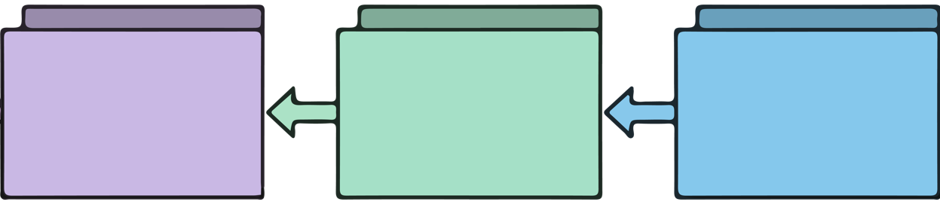
لُعبَة – ما هو المُضلَّع الخاصّ بي
لُعبَة – مِن الصِّفات الى الاشكال
نَشاط افتتاح – صِفات المُضلّعات

Slide 3
فعاليَّة افتِتاح – صِفات المضلعات
أمامَكُم مُربَّع وَمُستَطيل، لائِموا لِكلّ مُضلّع الصِّفات المُلائِمَة له.
(يُمكنكُم استِخدام نَفس الصِّفَة أكثَر مِن مَرَّة واحِدَة).
زَوجان مِن الأضلاع المُتقابلَة المُتَساوِيَة.
زَوجان مِن الأضلاع المُتجاوِرَة المُتعامِدَة.
جَميع الزَّوايا قائِمَة
جَميع الأضلاع مُتساوِيَة في الطُّول.
زَوجان مِن الأضلاع المُتقابِلَة المُتوازِيَة

Slide 4
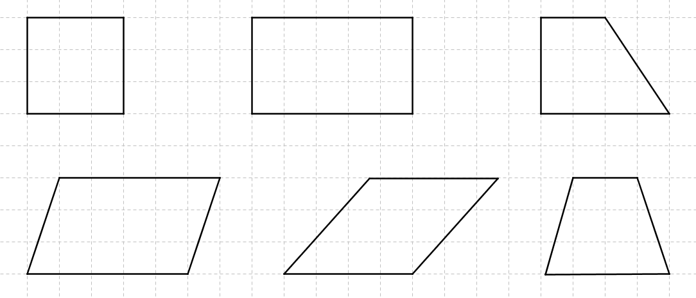
امامكم 6 مضلّعات:
جِدوا صِفَة مُشتَركَة لِجَميع المضلّعات في الرسم.
مربّع
مستطيل
شبه منحرف قائم الزاوية
جِدوا صِفَة مُشتَركَة لـِ 5 مُضلّعات فقط في الرسم.
جِدوا صِفَة مُشتَركَة لـِ 4 مُضلّعات فقط في الرسم.
متوازي أضلاع
معيّن
شبه منحرف متساوي الساقين
جِدوا صِفَة مُشتَركَة لـِ 3 مُضلّعات فقط في الرسم.

Slide 5

مِن الصِّفات إلى الأشكال
سير اللعبة:
1. تُخلط بِطاقات الصِّفات ونُرتِّبها في كومة بِحيث تَكون مَقلوبة إلى الأسفل. يَحصل كلّ مُشارك على لوحَة الأشكال.
2. يَرمي كلّ مُشارك في دَوره المُكعَّب ويأخُذ بِطاقة عليها صِفَة مِن الكومة. يَبحث في لوحَة الأشكال عن مُضلّعات عدد أضلاعها يُساوي العَدد الذي حَصل عليه في المُكعَّب، وتحقّق أيضًا الصِفَة المكتوبة على البطاقة. ثم يضع علامة √ على كلّ المُضلّعات المُلائمَة.
مثلًا: إذا حَصل مُشارك على العَدد 3 في المُكعَّب وكانت بِطاقة الصِّفة: "للمُضلّع زاوِيَة حادّة"، يُمكنه أنْ
يَضَع علامَة على جَميع المثلثات (لأنَّ لكلّ مُثلّث زاويَة حادَّة واحِدَة على الأقل). في النهاية يعيد بطاقة الصِّفَة
إلى أسفل الكومة، وينتقل الدَّور إلى اللاعب التّالي.
3. إذا لم يَجد المُشارِك أيّ مُضلّع مُلائِم: عَدد أضلاعه يُساوي العَدد الذي حَصل عليه عند رَمي المُكعَّب ويحقّق الصِّفَة في البطاقة، يخسَر اللاعب دَوره.
4. بعد خَمس جَولات، يكون الفائز هو اللاعب الذي جَمع أكبر عَدد مِن عَلامات √ في لوحة الأشكال الخاصة به.
مُلاحظة: يُمكن استِبدال المُكعَّب بِبطاقات أعداد مُلائِمة، بحيث يَسحب كلّ لاعِب بطاقة في دَوره.
الصَّف: الخامس
عَدد المُشاركين: 3–4
الأدوات المطلوبة:
مُكعَّب لَعِب كُتِبَت عليه الأعداد:
3، 4، 3، 4، 5، 6
بِطاقات صِفات مُضلَّعات
لوحَة أشكال لِكلّ مُشارك
اعدَّت من: المركز القطري للمعلمين للرياضيات في التعليم الابتدائي، كلية التربية، جامعة حيفا.

Slide 6
بِطاقات صِفات لِلعبَة "مِن الصِّفات إلى الأشكال
جَميع أضلاع المُضلّع مُتساوِيَة | جَميع زَوايا المُضلّع مُتساوِيَة
يوجَد لِلمُضلَّع زاويَة مُنفرِجَة واحِدَة فَقط | يوجَد لِلمُضلَّع زَوجَين مِن الأضلاع المُتساوِيَة
يوجَد لِلمُضلَّع زَوجَين مِن الأضلاع المُتَوازِيَة | يوجَد لِلمُضلَّع ضِلعَين مُتَجاوِرَين مُتَساوِيَين
يوجَد لِلمُضلَّع زاويتَين حادَّتَين فَقط | يوجَد لِلمُضلَّع ضِلعَين مُتَوازِيَين
يوجَد لِلمُضلَّع زاويَة قائِمَة واحِدَة فَقط | يوجَد لِلمُضلَّع زاويَة حادَّة

Slide 7
بِطاقات العَمل لِلُّعبَة - مِن الصِّفات إلى الأشكال
4 | 3
5 | 6
3 | 4

Slide 8
بِطاقات العَمل لِلُّعبَة - مِن الصِّفات إلى الأشكال
5 | 6
5 | 6
5 | 6

Slide 9
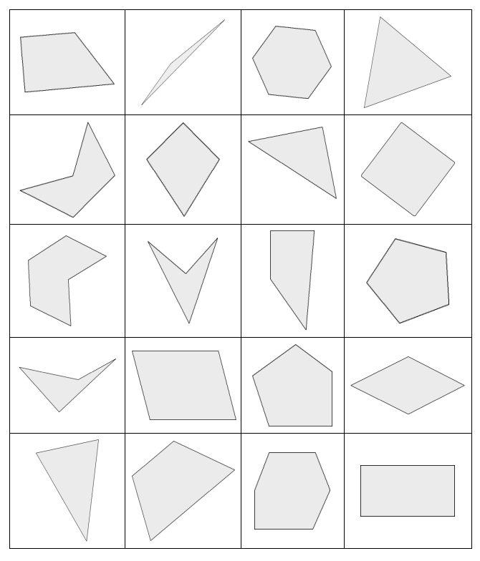
لوحَة الأشكال لِلُعبَة
مِن الصِّفات إلى الأشكال
وَلِلُعبَة
ما هو المُضلَّع الخاصّ بي؟

Slide 10
ما هو المضلع الخاص بي؟
هَدف اللعبَة: تَخمين اسم المُضلّع السرِّي الذي اختاره أحد المُشاركين باستخدام أسئلة إجابتها "نعم" و "لا" فقط.
سير اللعبة:
يتم اختيار أحَد المُشاركين لِيَكون "المُختار" (التلميذ الذي يَختار المُضلَّع). يجب عليه أنْ يَختار مُضلّع مِن لوحَة المُضلّعات دون الكشف عَنه لِتلاميذ الصَّف الآخرين.
مرحلة الأسئلة: يقوم المُشاركون الآخرون بِدورهم بِطرح الأسئلة التي تكون الإجابة عليها "نعم" أو "لا" فقط.
أمثلة على الأسئلة: "هل يوجَد له 4 أضلاع؟"، "هل جَميع أضلاعه مُتساوية؟"، "هل يوجَد له زَوج واحد فَقط مِن الأضلاع المُتوازية؟"، "هل يوجَد له زاويَة قائِمَة؟".
تخمين المضلع: المُشارك الذي يَعتقد أنَّه يَعرف ما هو المُضلَّع يُمكنه استغلال دوره للتَّخمين.
إذا كان التخمين صحيحًا - يصبح الحازر هو "المختار" في الجَولة التّالية.
إذا كان التخمين خاطِئًا، يخرج المُشارك مِن الجَولة الحاليَّة.
انتَبهوا: يُمكنكم تَحديد عدد مُمكن مِن الأسئلة مُسبقًا، وبعد ذلك يُمكن أنْ تنتهي اللعبة حتى عند استنفاد عَدد الأسئِلَة ولم يخمِّنوا التلاميذ بعد ما هو المضلع المُختار. وفي هذه الحالة، يَختار "المُختار" المُضلّع نَفسه في الجَولة التّالية أيضًا.
الصَّف: الخامس
عدد المشاركين:
لعبة لِجَميع تلاميذ الصَّف
الأدوات المطلوبة:
لوحَة الأشكال - تُعرَض على اللوح بواسِطَة جهاز العَرض
اعدَّت من: المركز القطري للمعلمين للرياضيات في التعليم الابتدائي، كلية التربية، جامعة حيفا.

